Slide 1
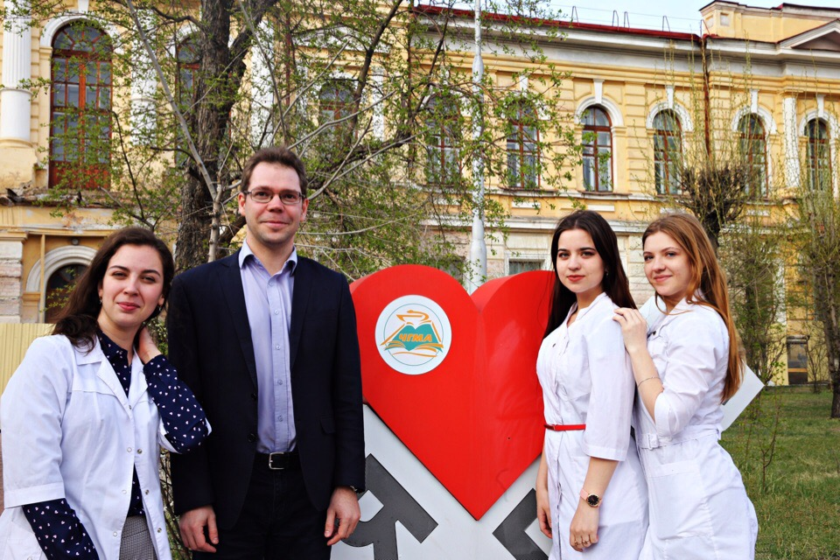
Чита,2019г

Slide 2
Направления отряда:
Направления отряда:
-Популяризация ЗОЖ
-Работа с детьми
-Донорство
-Помощь пожилым
-Научная деятельность

Slide 3
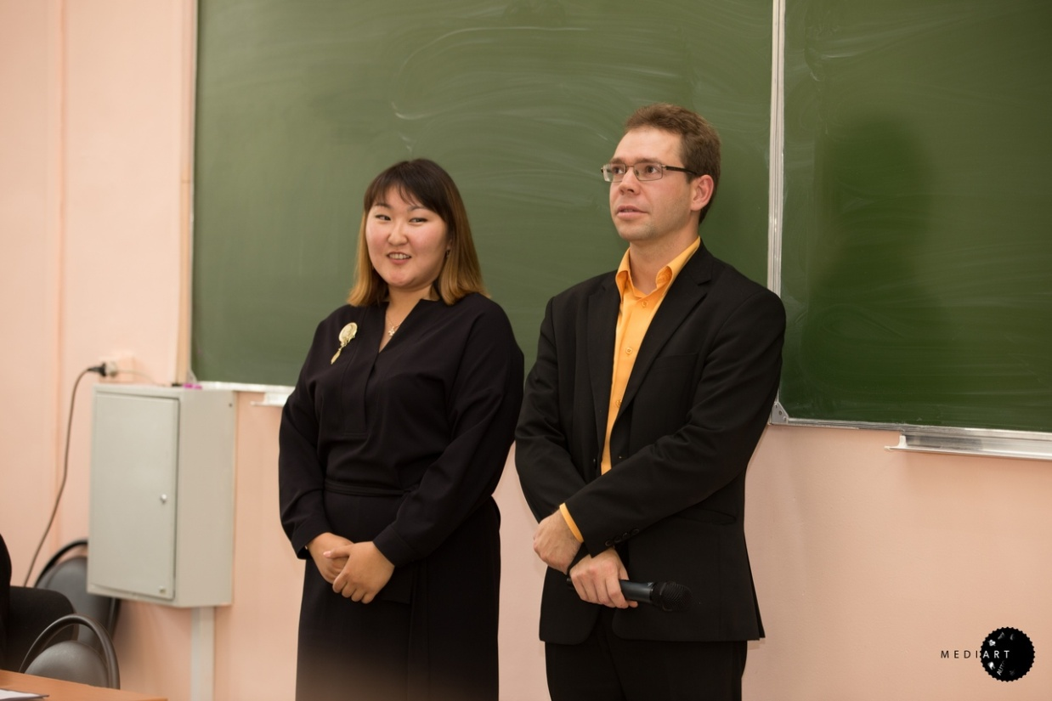
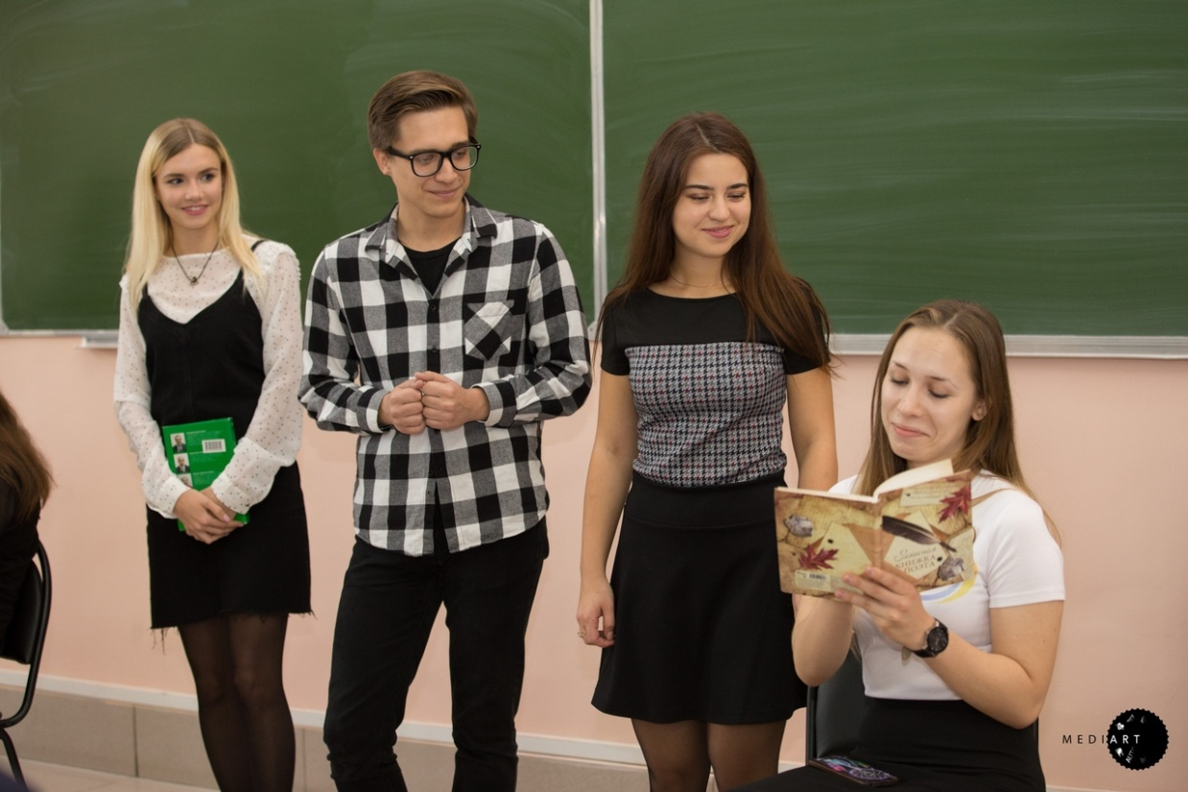
20-21 сентября 2018 г. состоялся III Региональный съезд волонтёрских отрядов медицинских и фармацевтических вузов «Эстафета добрых дел»
ВО "Эндорфины" провел в необычной форме дискуссионную площадку

Slide 4
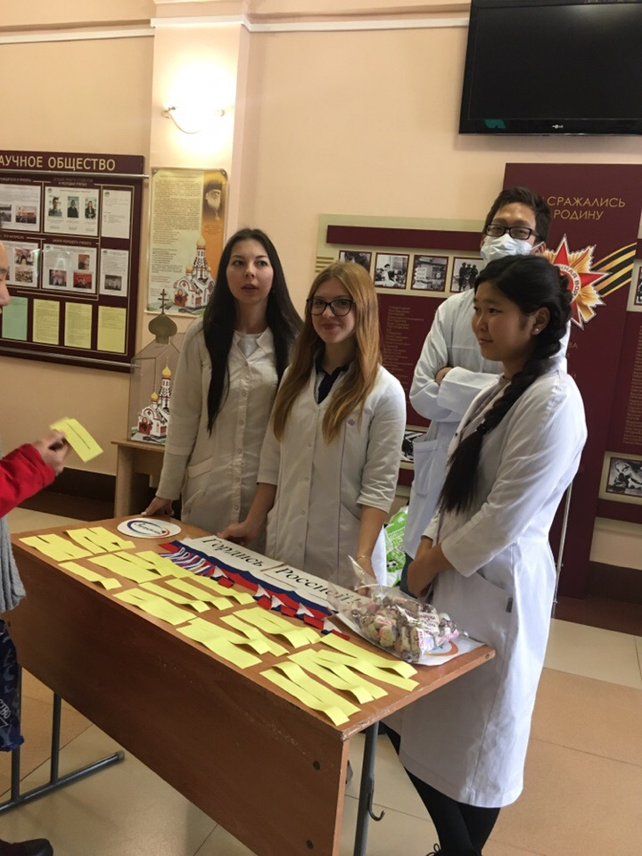
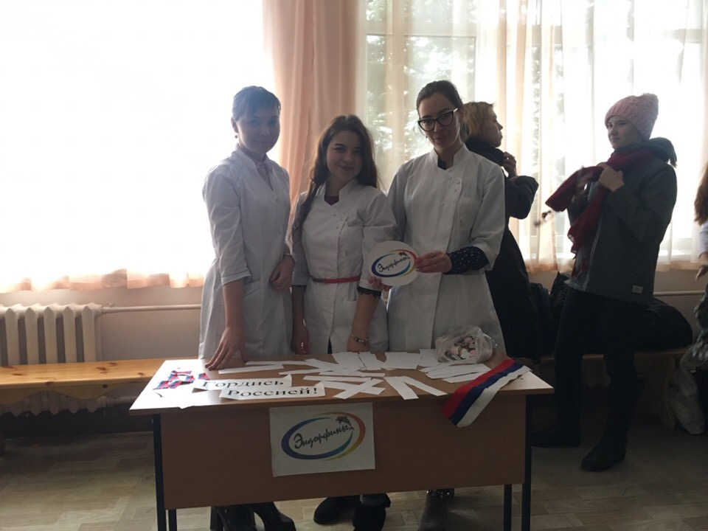
Акция ВО «Эндорфины», приуроченная ко Дню народного единства

Slide 5
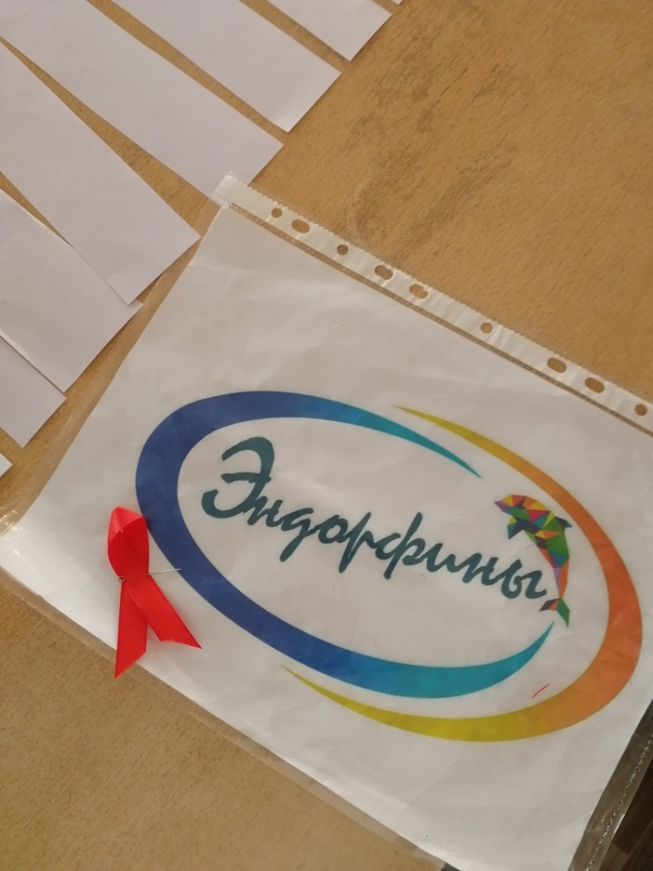
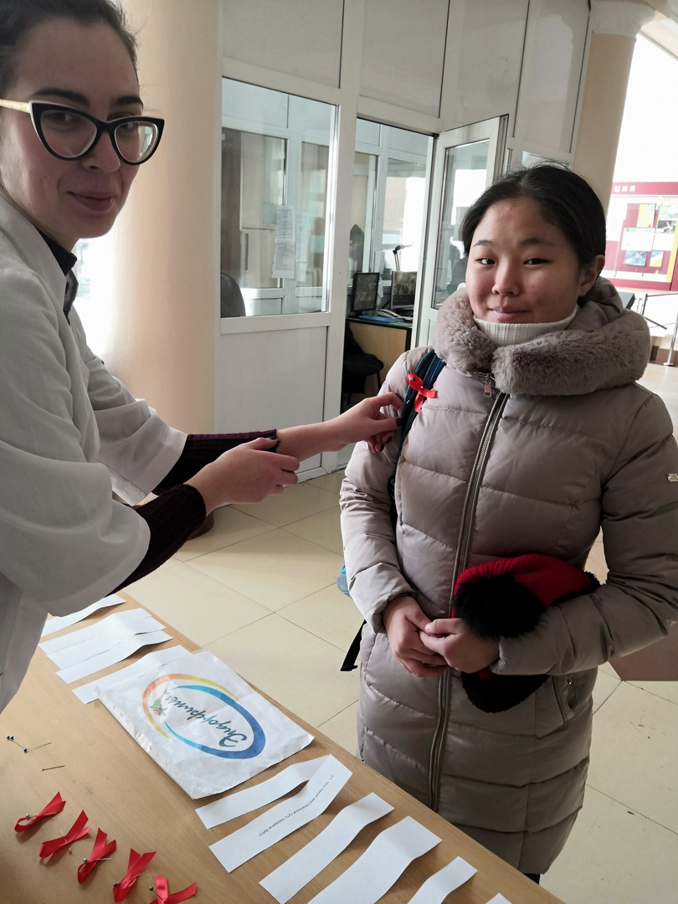
Акция «Борьба с ВИЧ/СПИД»

Slide 6
Бал добровольцев «Хрустальное сердце Забайкалья»

Slide 7
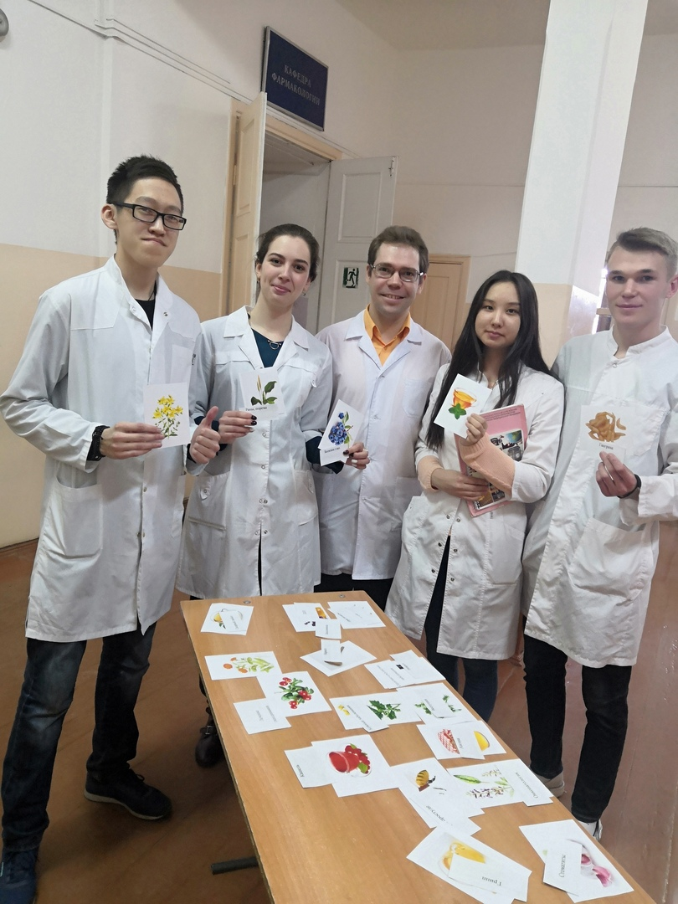
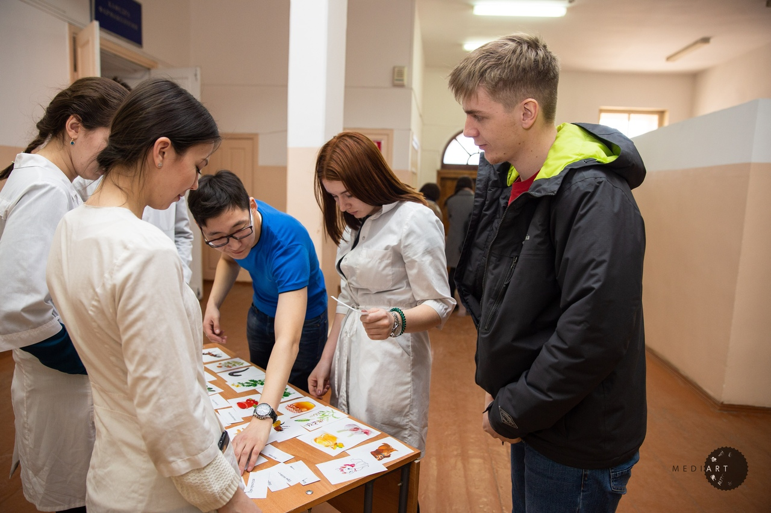
День Здоровья

Slide 8
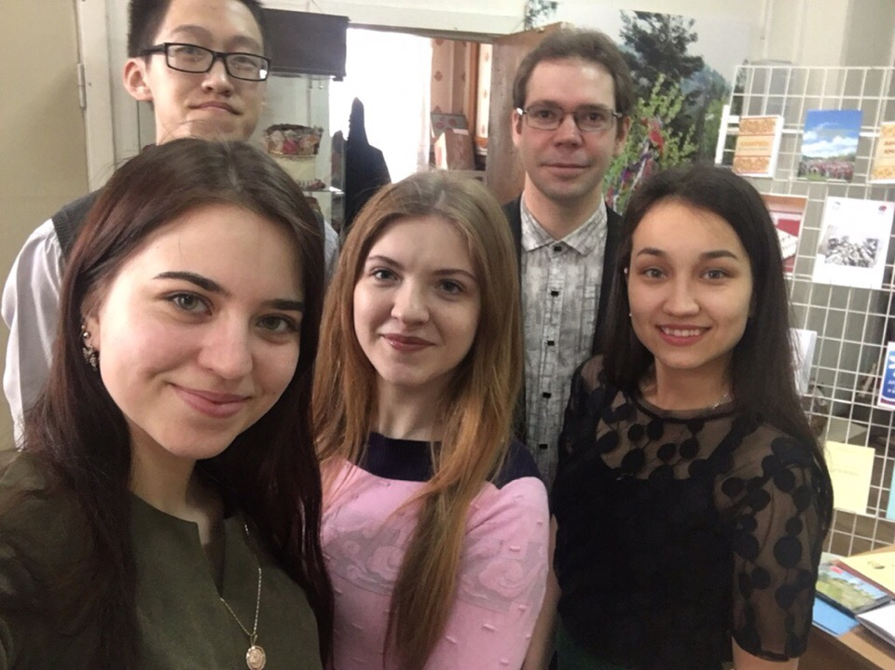
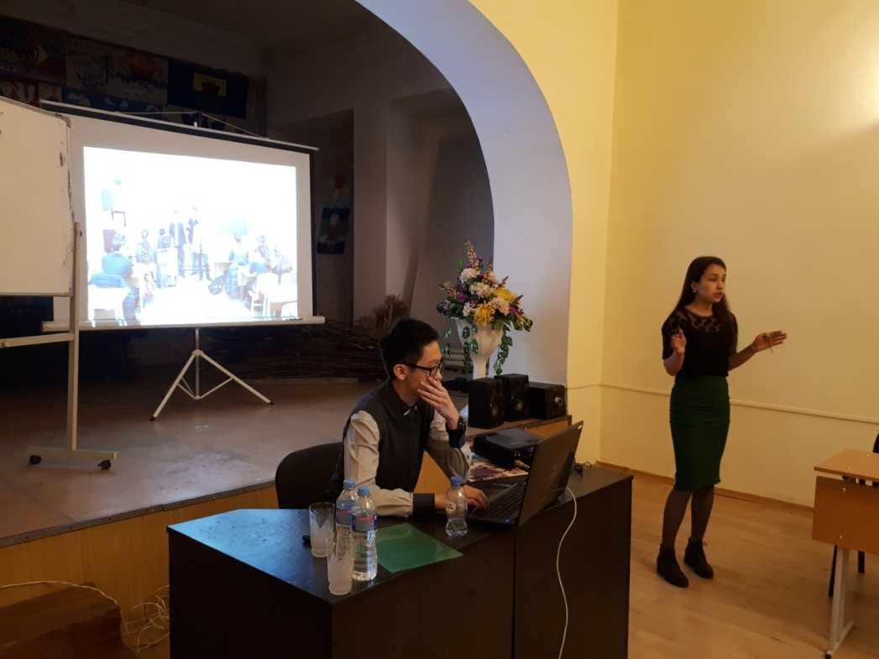
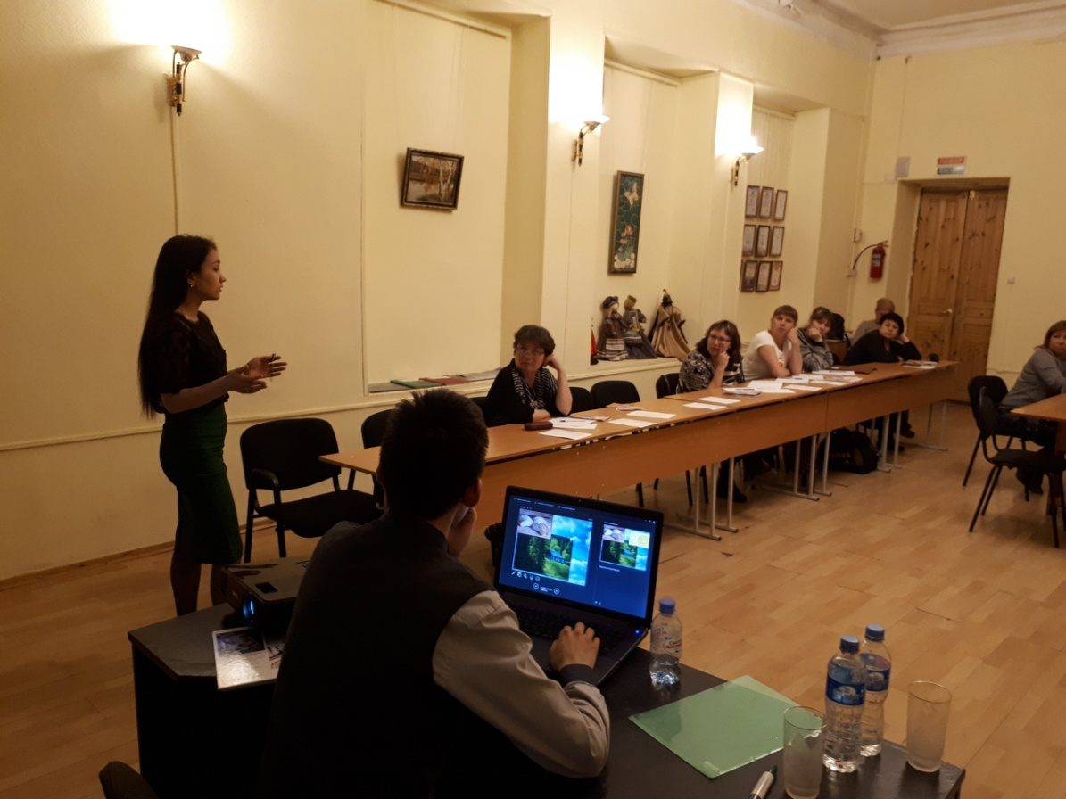
16 апреля в ГУК «Учебно-методический центр культуры и народного творчества Забайкальского края» прошёл семинар на тему « Работа с детьми и молодёжью по профилактике правонарушений и антиобщественных действий в КДУ Забайкальского края».

Slide 9
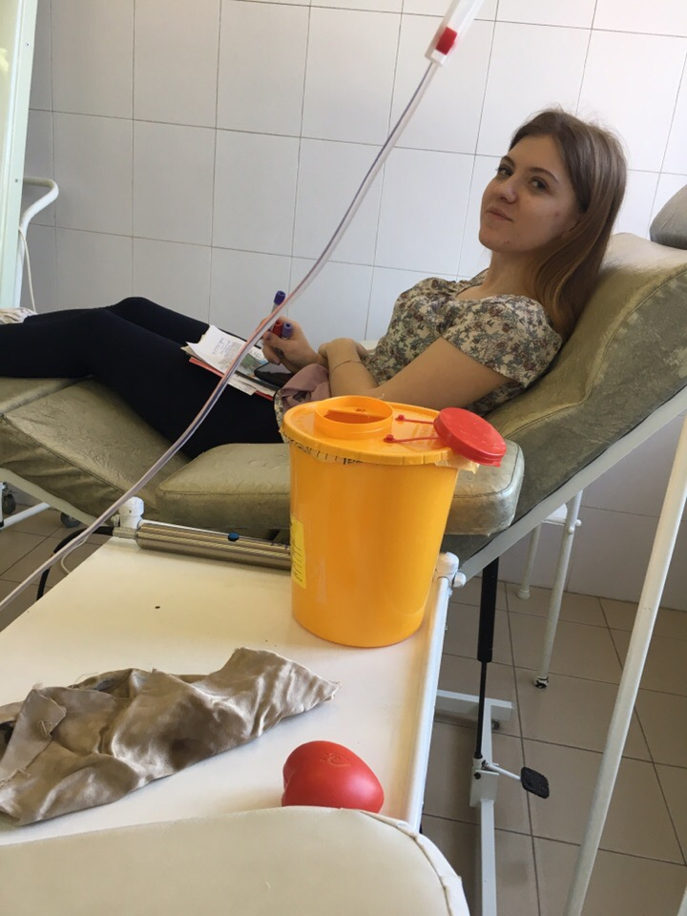
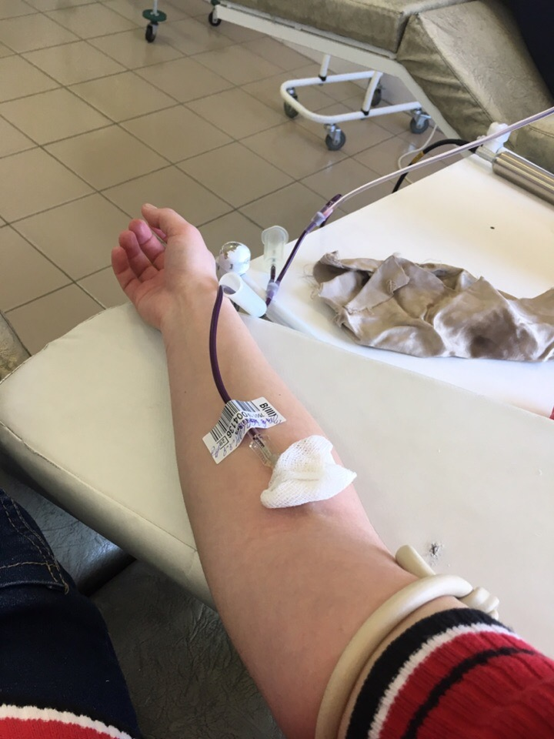
Неделя Добра

Slide 10
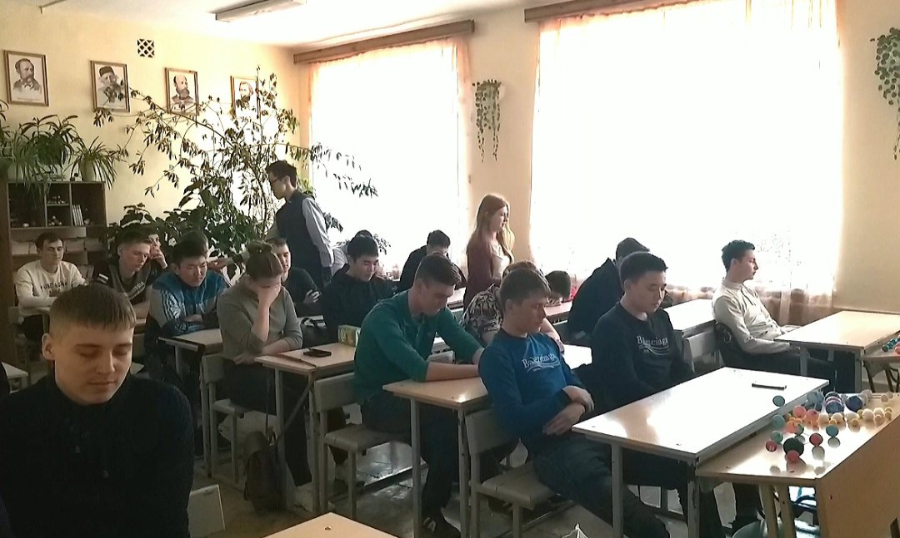
25 апреля В рамках всероссийской акции "Дети России!" ВО «Эндорфины» провели тренинг и рассказали о вреде курения в ЧТОТИБ

Slide 11
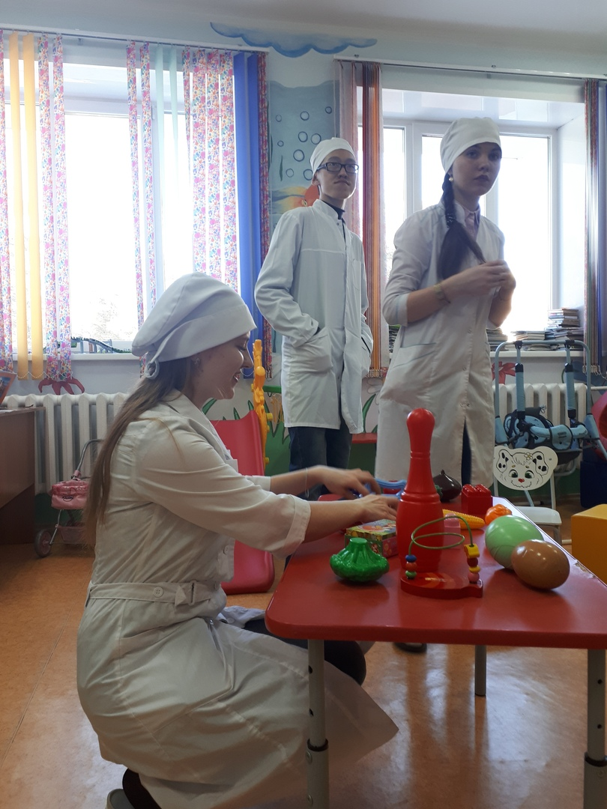
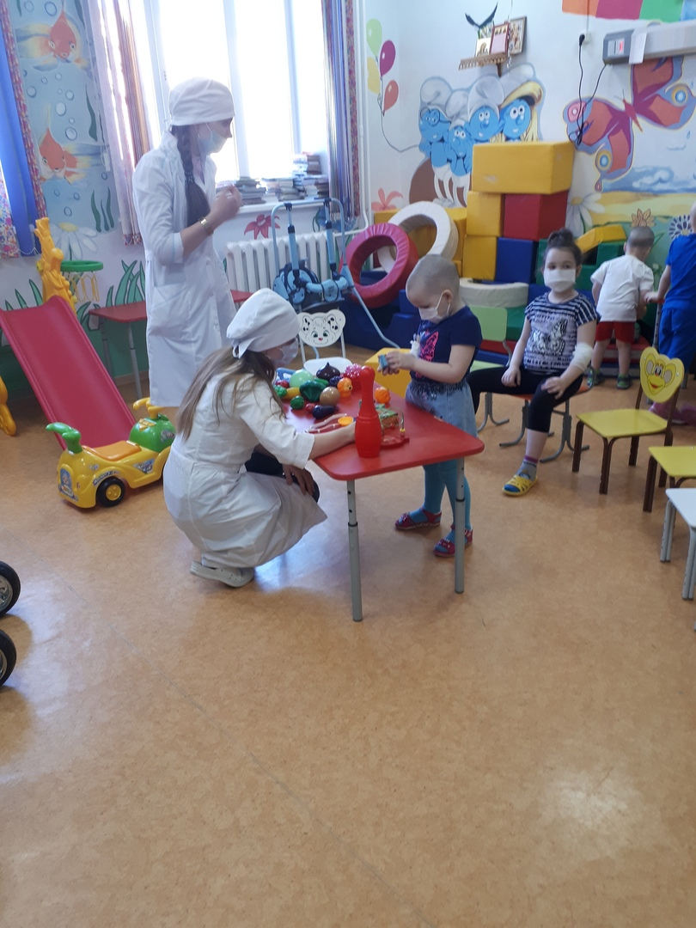
Работаем с детишками в онкологическом диспансере

Slide 12
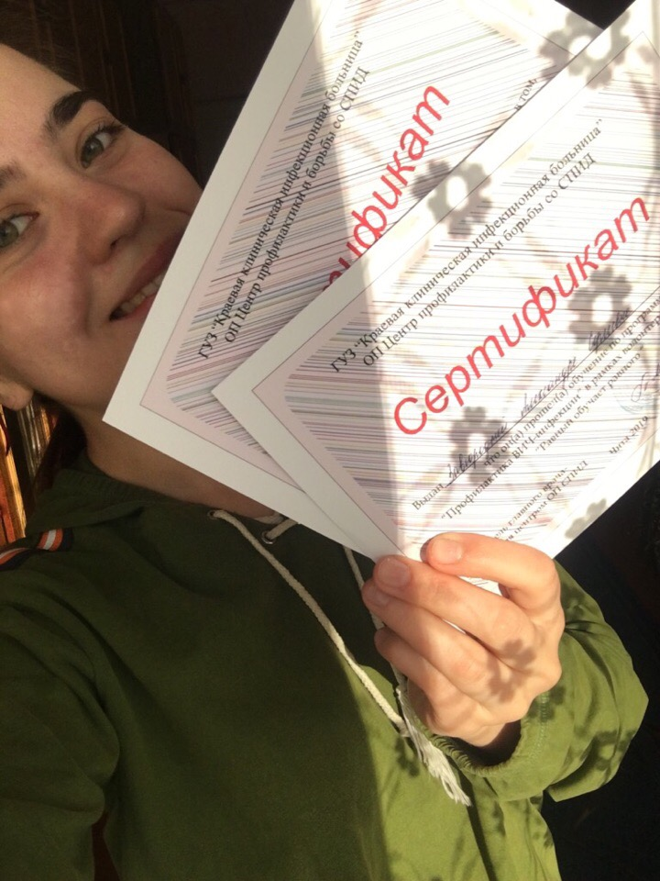
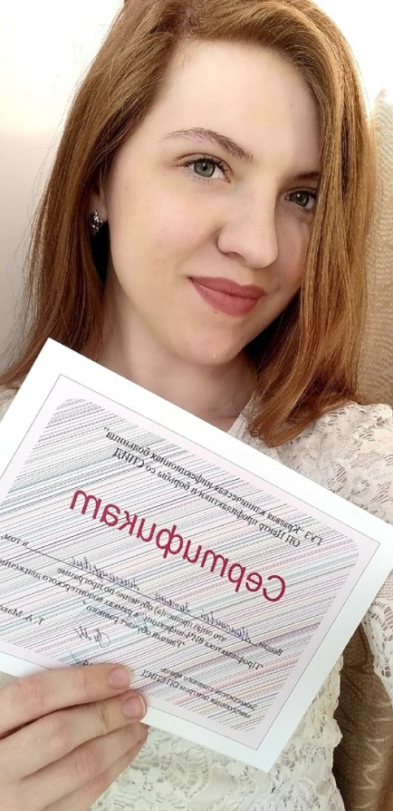
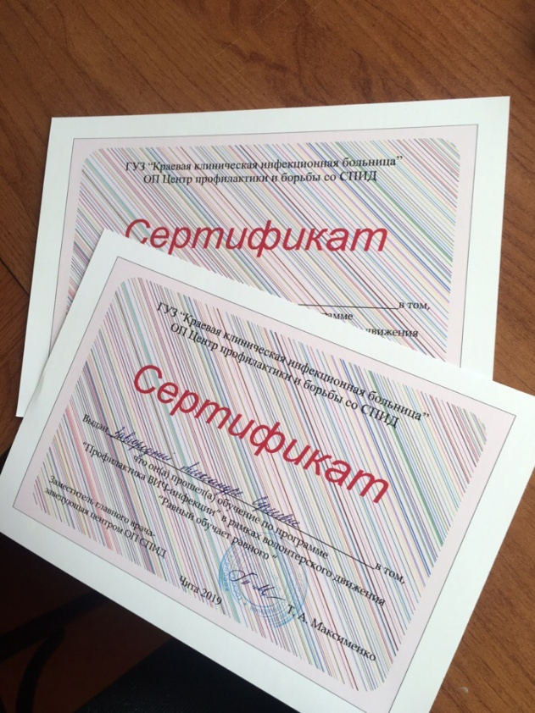
В апреле 2019г. прошли обучение в СПИД центре

Slide 13
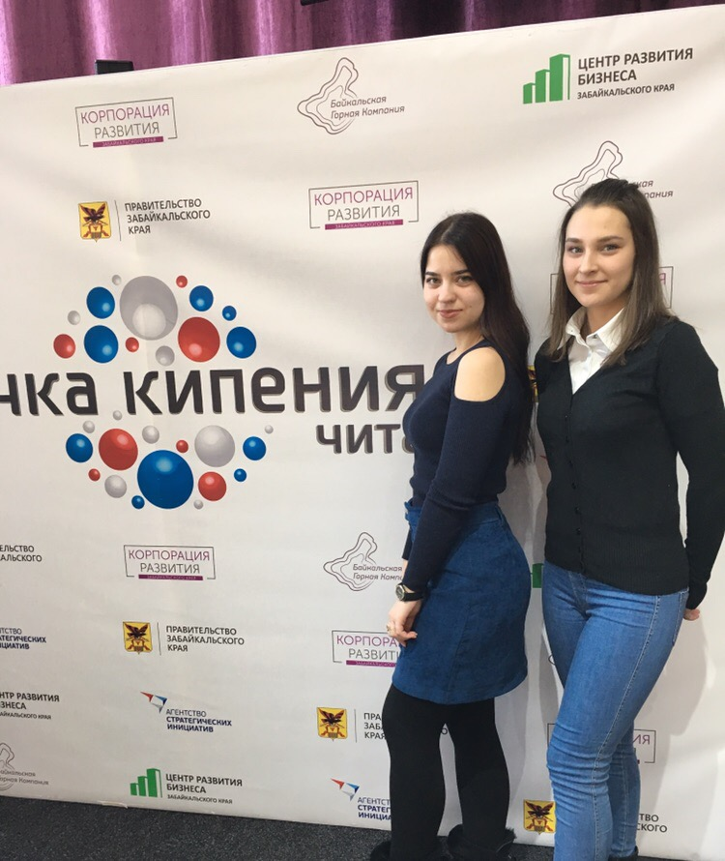
«Диалог на равных» с Н.В.Говориным

Slide 14
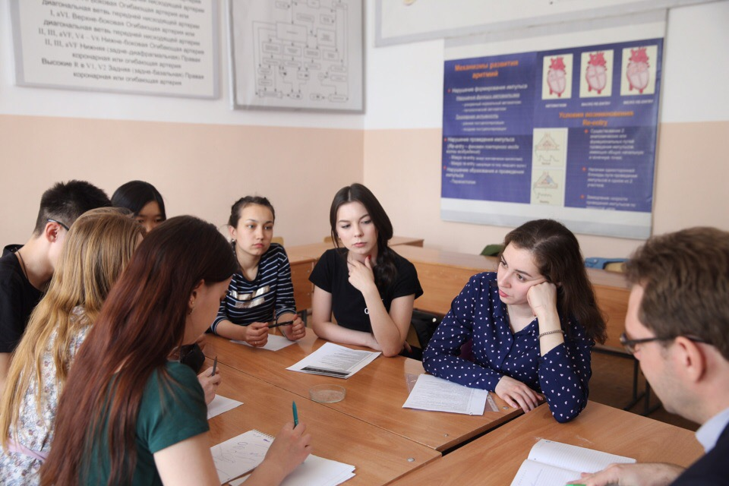
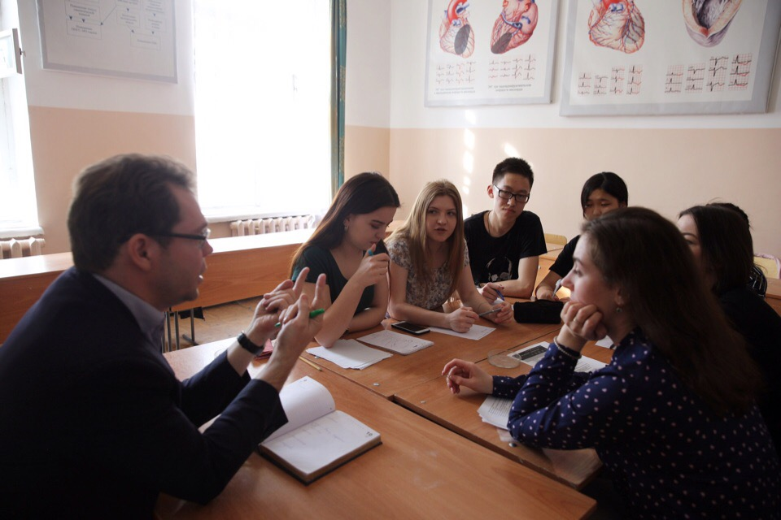
Наши собрания каждый вторник в 17:30

Slide 15
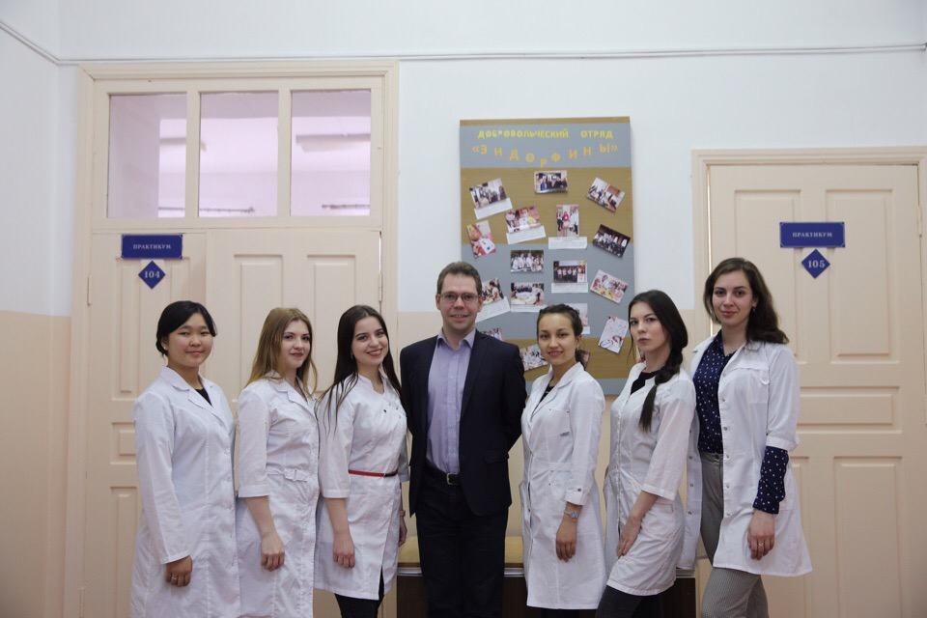
Эндорфинам 20 лет … (сентябрь-октябрь 2019)

